Slide 1
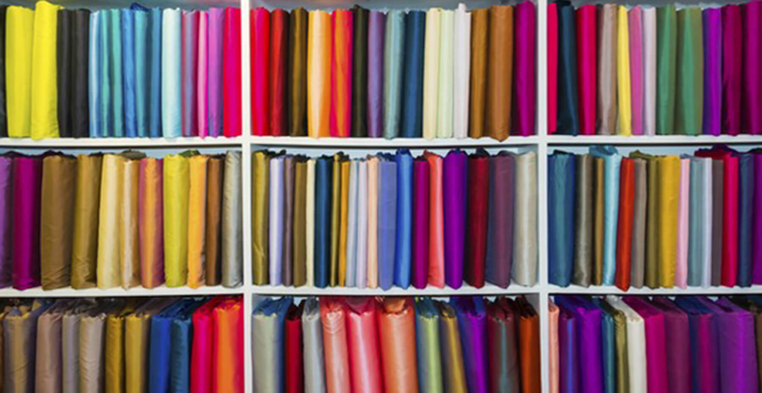
TIẾT 18. CÁC LOẠI VẢI THƯỜNG DÙNG TRONG MAY MẶC

Slide 2
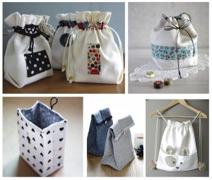
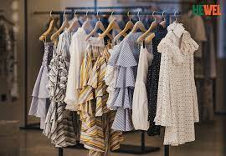
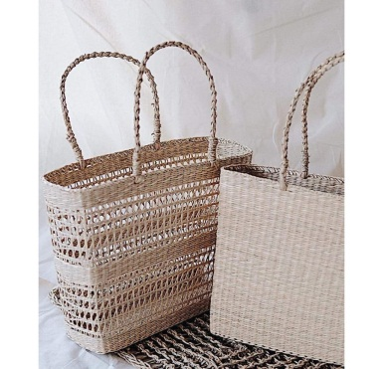
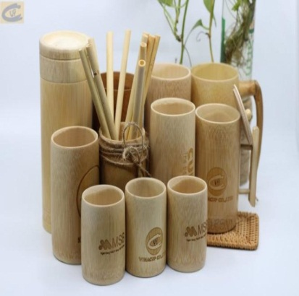
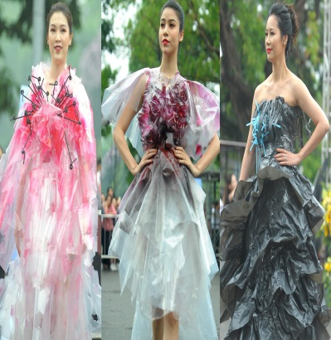
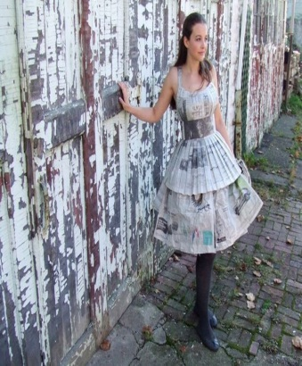
KHỞI ĐỘNG
? Kể tên những vật dụng được làm bằng vải

Slide 3
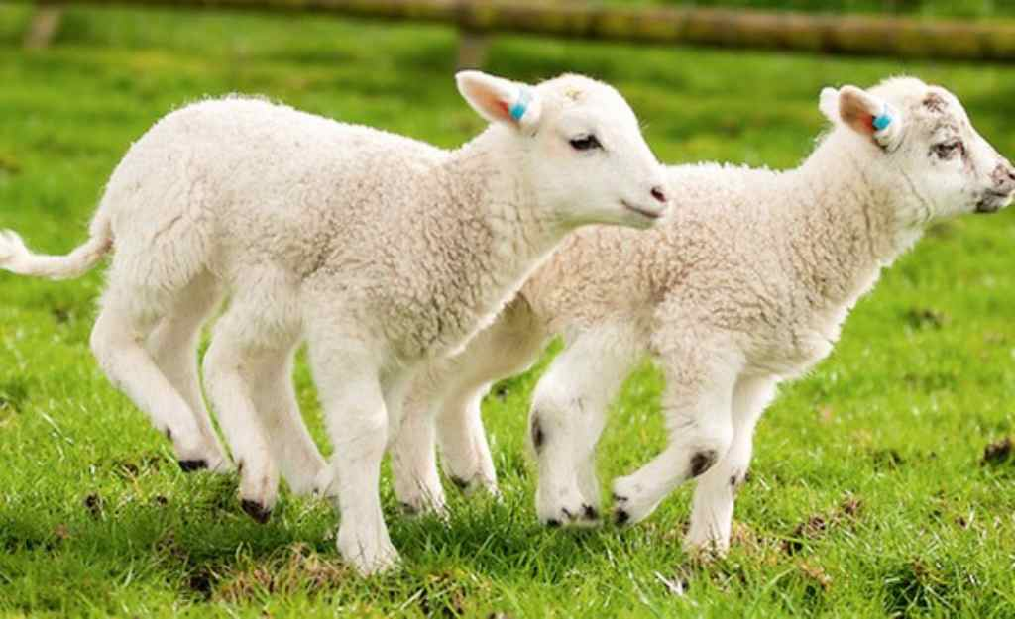
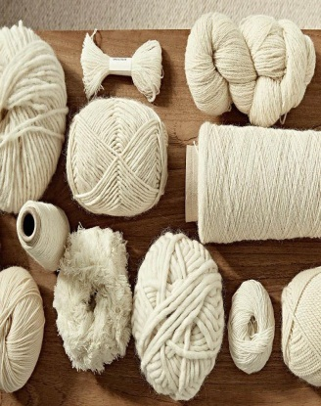
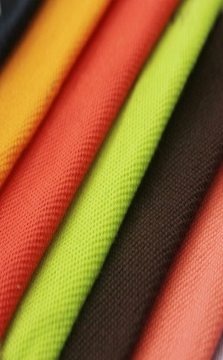
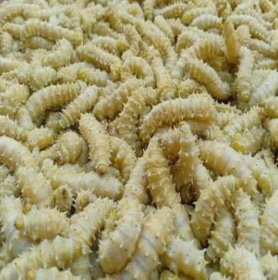
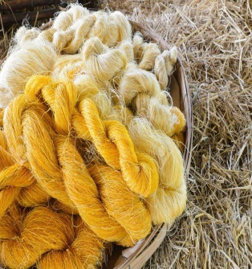
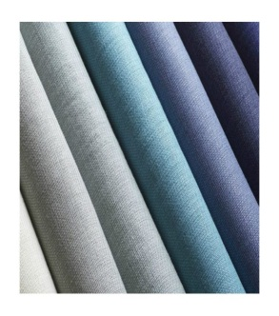
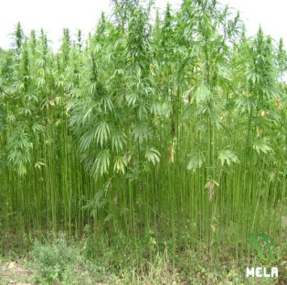
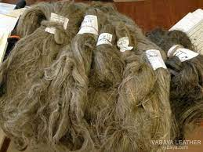
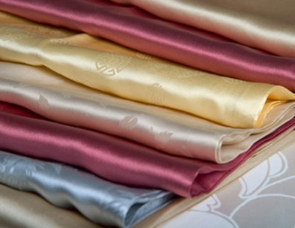
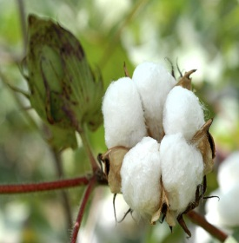
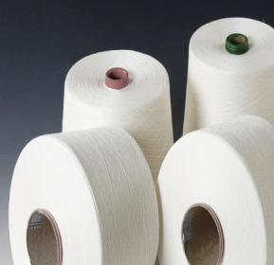
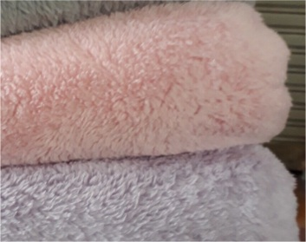
GV chia lớp làm các nhóm, yêu cầu các nhóm thảo luận và trả lời câu hỏi dưới, thời gian là 3 phút
? Hãy sắp xếp các hình từ hình 1 đến hình 12 để thể hiện mối quan hệ giữa nguồn gốc và sản phẩm
? Vì sao quần áo mùa hè thường được may bằng vải sợi bông, vải sợi lanh, vải tơ tằm
H1.Con cừu
H2.Sợi lông cừu
H3.Vải sợi bông
H4.Con tằm
H5. Sợi tơ tằm
H6. Vải sợi lanh
H7. Cây lanh
H8. Sợi lanh
H9.Vải tơ tằm
H10. Cây bông
H11. Sợi bông
H12. Vải lông cừu

Slide 4
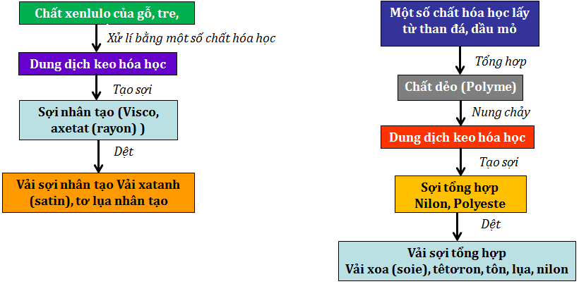
Phiếu học tập 1. Cho quy trình sau
QUY TRÌNH SẢN XUẤT VẢI SỢI HÓA HỌC
Em hãy hoàn thành nội dung bảng sau
 | Vải sợi hóa học
 | Vải sợi nhân tạo | Vải sợi tổng hợp
Nguồn gốc
Tính chất

Slide 5
Phiếu học tập 1. Hoàn thành nội dung bảng sau
 | Vải sợi hóa học
 | Vải sợi nhân tạo | Vải sợi tổng hợp
Nguồn gốc | Được dệt từ sợi nhân tạo có nguồn gốc từ gỗ, tre, nứa… | Được dệt từ sợi tổng hợp có nguồn gốc từ than đá, dầu mỏ…
Tính chất | Vải có độ hút ẩm cao, thoáng mát, ít bị nhàu, khi đốt sợi vải, tro bóp dễ tan | Vải có độ bền cao, bề mặt vải bóng, nhiều màu, không bị nhàu, giặt mau khô, độ hút ấm kém, ít thoáng khí, dễ gây kích ứng da. Khi đốt sợi vải tro vón cục, bóp không tan

Slide 6
LUYỆN TẬP
Bài tập 1. Nêu nhận xét về các loại vải sợi thiên nhiên thường dùng trong may mặc hiện nay?
Vải sợi bông
Vải sợi lanh
Vải lông cừu
Vải tơ tằm

Slide 7
VẬN DỤNG
1.Dựa vào đặc điểm của các loại vải sợi trên, có thể xác định quần áo em đang mặc thuộc loại vải nào không? Vì sao?
Ghi trên giấy A4. Giờ sau nộp lại cho GV.

